Slide 1


Welcome to
FPT Software Joint Stock Company
<13/04/2011>
1
Notes:
1

Slide 2
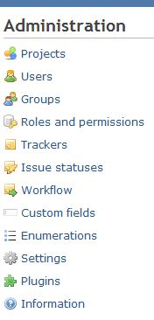
Content
Chức năng và nội dung của Administration
Projects
Users
Groups
Roles and permissions
Trackers
Issue statues
Workflow
Custom fields
2

Slide 3
Content
Chức năng và nội dung của Administration
Enumerations
Settings
Plugins
Information
3

Slide 4
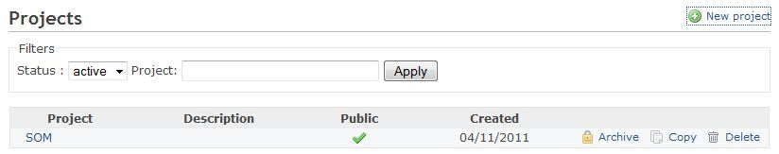
Projects
+ Chức năng:
Tạo mới, hủy project.
Chỉnh sửa nội dung project.
View, search list project đã có.
4

Slide 5
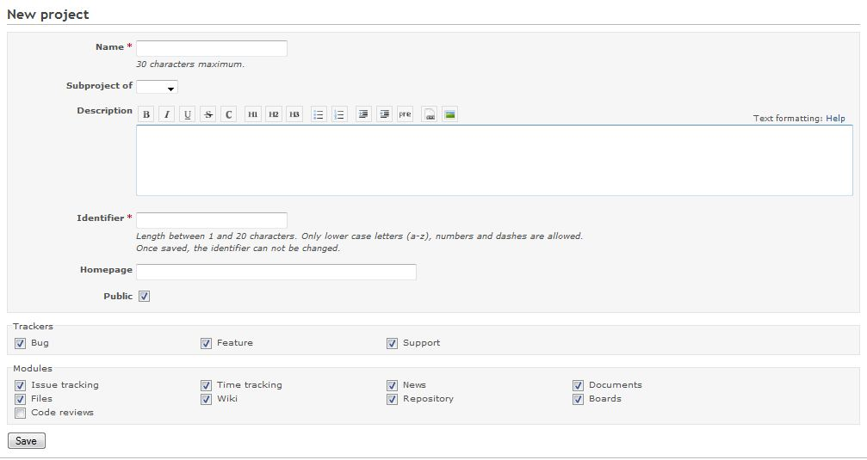
Projects >> New Project
5

Slide 6
Projects >> New Project
Name : tên project cần tạo.
Subproject of : chọn project main ,nếu project cần tạo là subproject đấy.
Description: mô tả chi tiết về project cần tạo.
Identifier: ký hiệu của project cần tạo.
Homepage: tạo homepage cho project.
Trackers: Tìm hiểu ở slide sau.
Modules: chọn những module mà project cần sử dụng

Slide 7
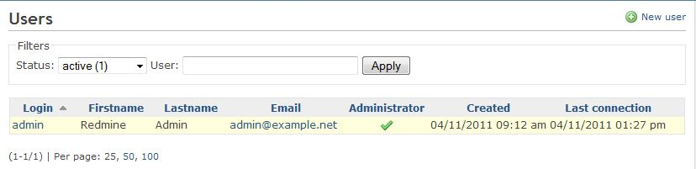
Users
Chức năng:
Tạo mới, hủy users.
View, search list project đã có.
Status để search: all, active,registered,locked.
Accept, cancel new user.

Slide 8
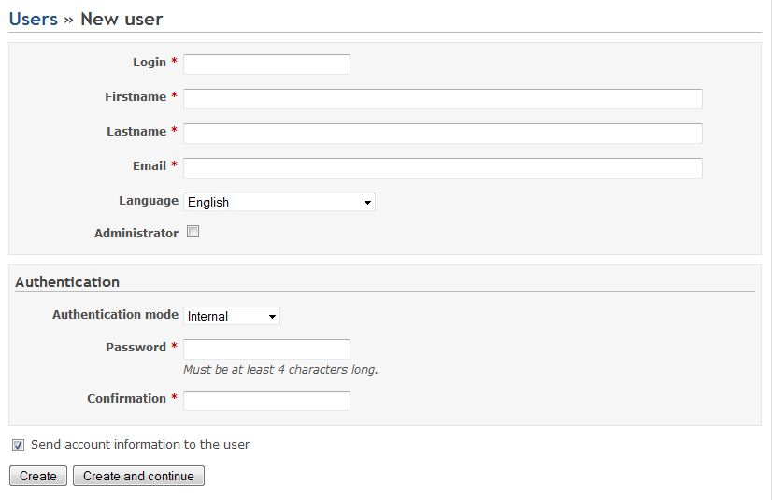
Users >> New user

Slide 9
Users >> New user
Login: tên login.
First name, Last name: nhập tên.
Email: địa chỉ mail của user.
Language: chọn ngôn ngữ khi sử dụng redmine.
Administrator : chọn nếu muốn phân quyền admin cho user.
Password, Confirmation : nhập pw.

Slide 10
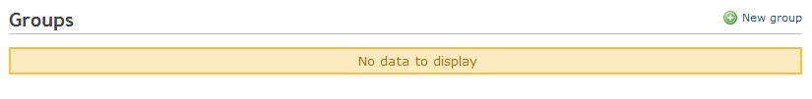
Groups
Chức năng:
Tạo mới, hủy group cho project, user.
View group của project, user đã có.

Slide 11
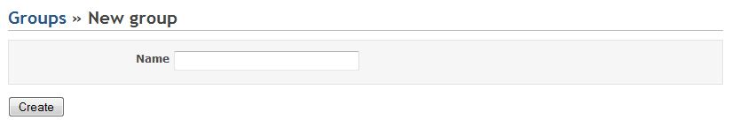
Groups >> New group
Name: nhập tên group.

Slide 12
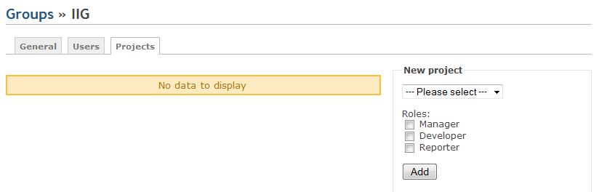
Groups >> Add project
New project: chọn project cần add vào group.
Roles: role của project trong group.

Slide 13
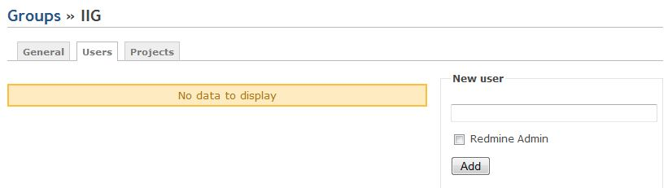
Groups >> Add user
New users: chọn user cần add vào group.
Roles: role của user trong group.

Slide 14
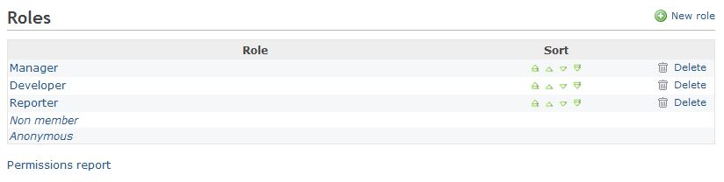
Roles and permissions
Chức năng:
Tạo mới, hủy role.
View list các role đã được tạo.

Slide 15
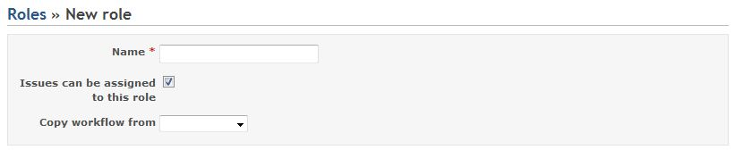
Roles >> New Role
Name: tên role.
Issues can be assigned to this role: chọn nếu muốn sử dụng role cho issues.
Copy workflow from: đang hiểu là copy lại tiến trình từ role khác.

Slide 16
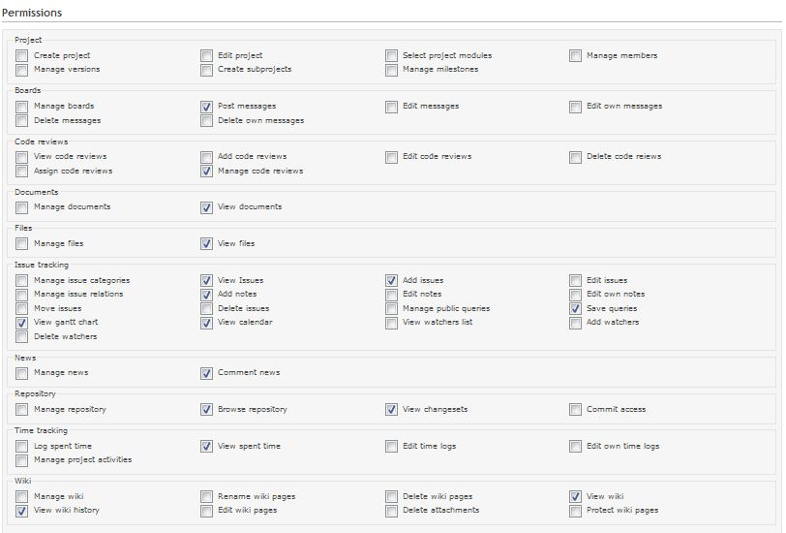
Roles >> Permissions

Slide 17
Roles >> Permissions
Cho phép role có được những quyền được mark ở bảng Permission.

Slide 18
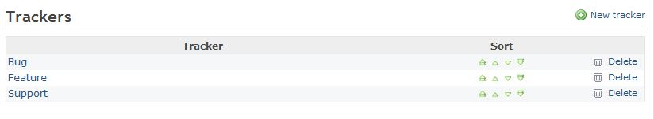
Trackers
Tìm hiểu ở slide sau.

Slide 19
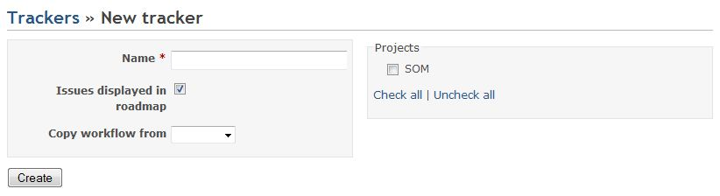
Trackers >> New tracker

Slide 20
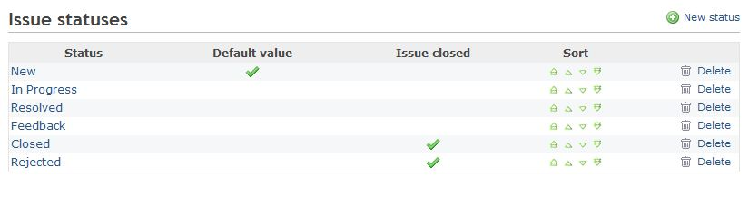
Issue statuses
Chức năng:
Tạo mới, hủy issue statuse.
View list các issue statuse đã được tạo.

Slide 21
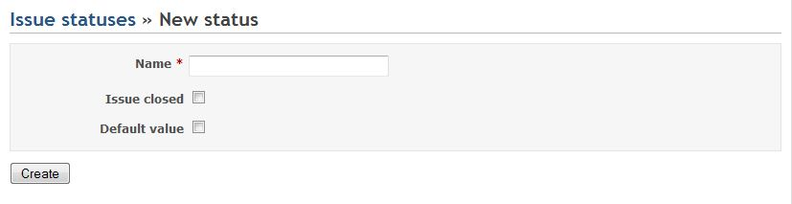
Issue >> New status

Slide 22
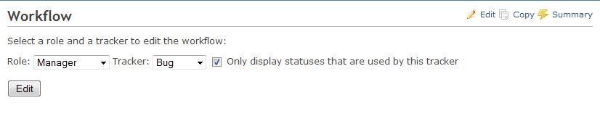
Workflow
Tìm hiểu silde sau.

Slide 23
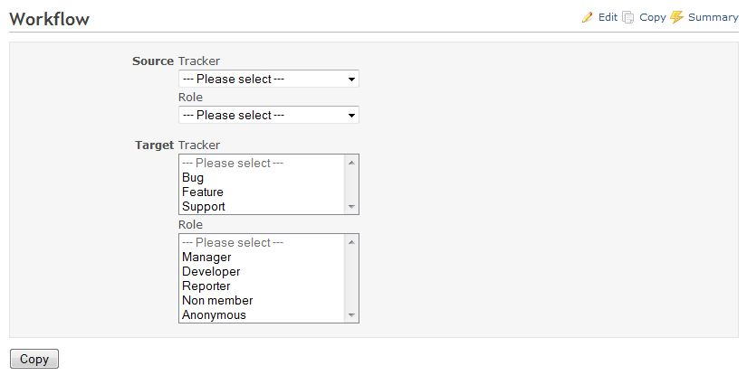
Workflow >> Copy

Slide 24
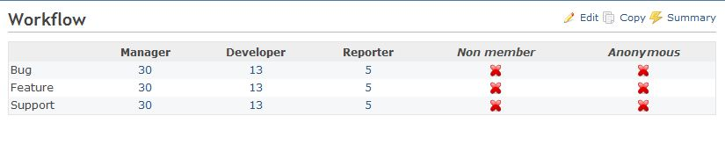
Workflow >> Summary

Slide 25
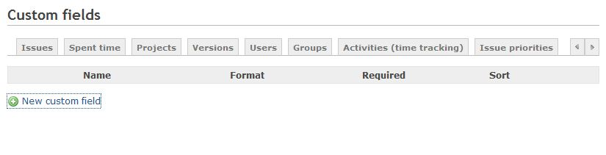
Custom fields
Tìm hiểu ở slide sau.

Slide 26
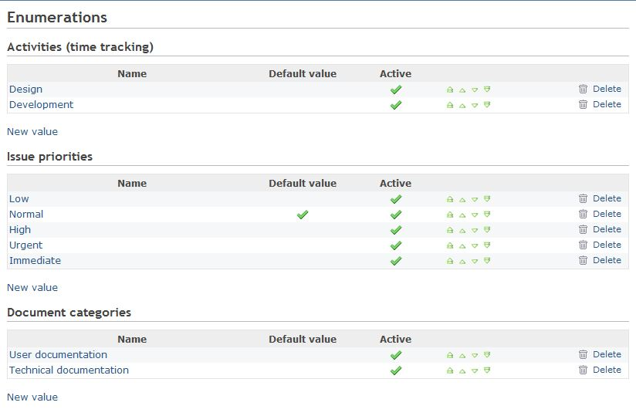
Enumerations

Slide 27
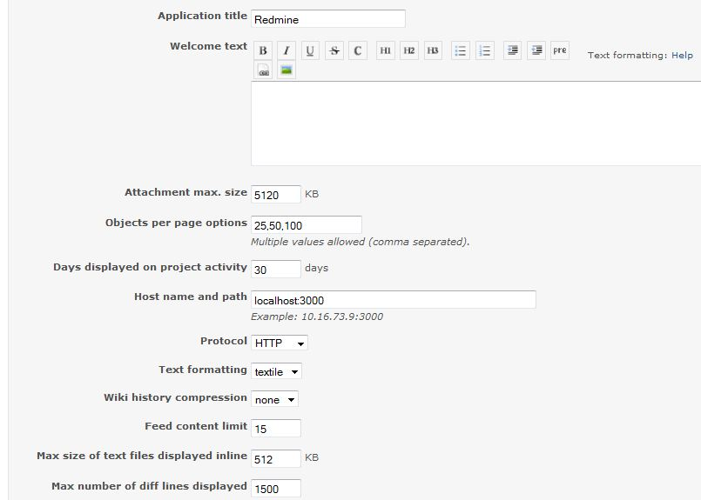
Settings >> General

Slide 28
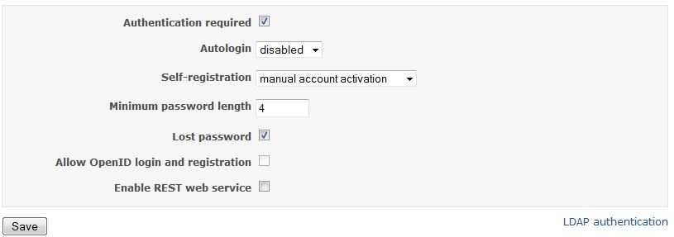
Settings >> Authentication

Slide 29
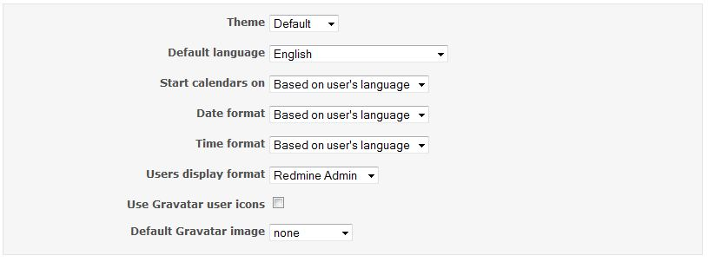
Settings >> Display

Slide 30
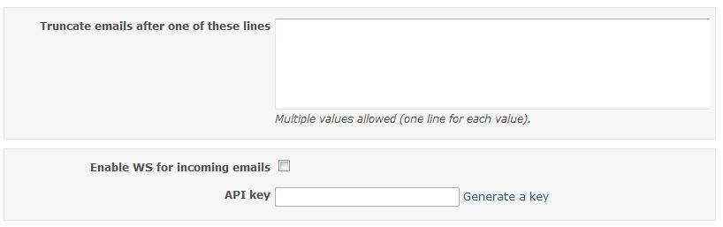
Settings >> Incoming

Slide 31
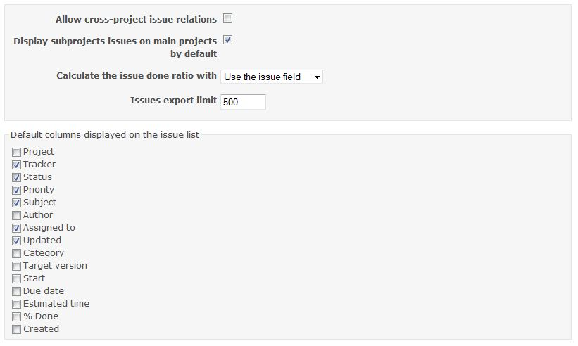
Settings >> Issue

Slide 32
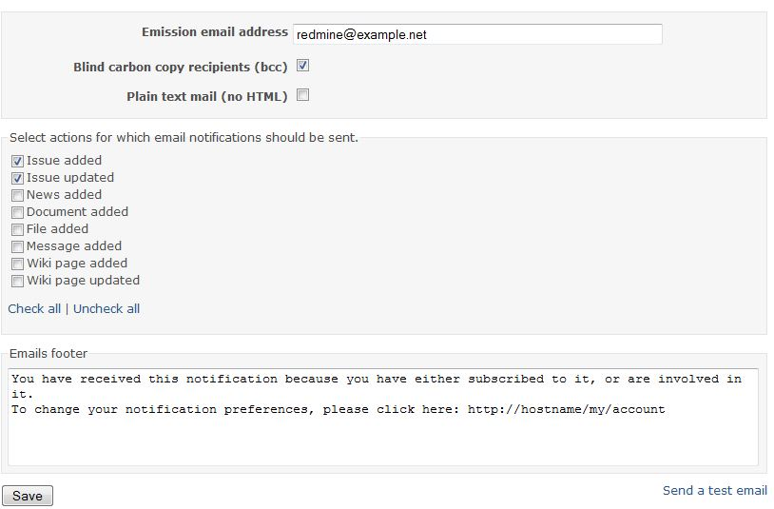
Settings >> Mails

Slide 33
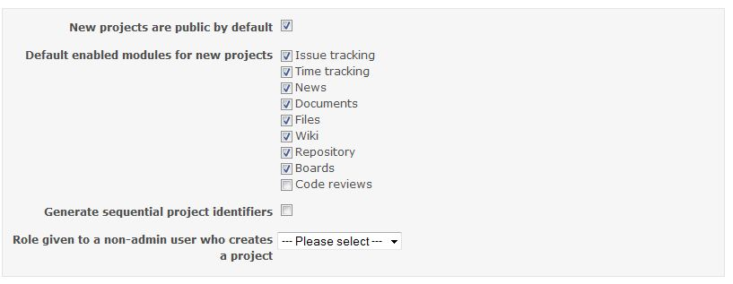
Settings >> Project

Slide 34
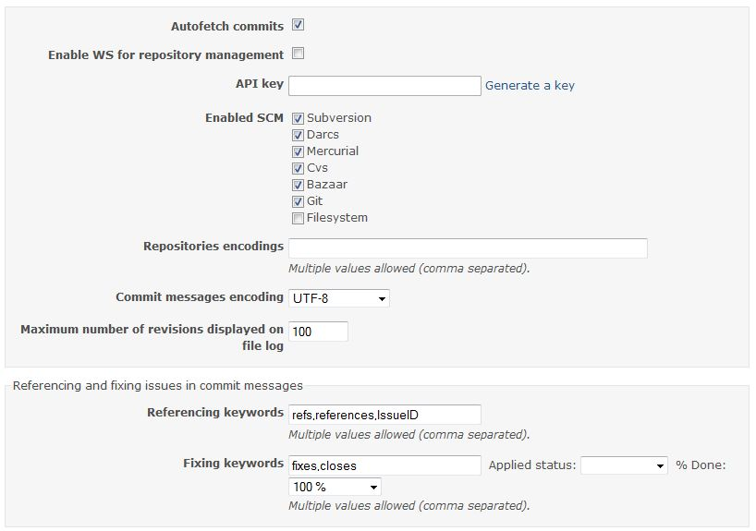
Settings >> Repositories

Slide 35
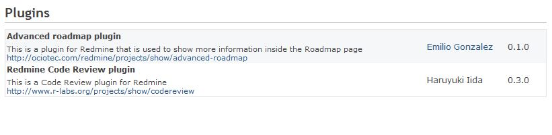
Plugins
Chức năng:
Xem plugins và version của plugins đã được add vào redmine.

Slide 36
THANK YOU!
36

